Slide 1
নির্দেশনা স্লাইড
Slide Note যুক্ত করা হয়েছে, শ্রেণিকক্ষে পাঠদানের পূর্বে Slide Note দেখে নিতে পারেন এবং F5 চেপে পাঠটি উপস্থাপন শুরু করতে পারেন। পাশাপাশি আপনার নিজস্ব চিন্তা-চেতনা কনটেন্টকে আরো বেশী ফলপ্রসূ করবে আশা করি...

Slide 2
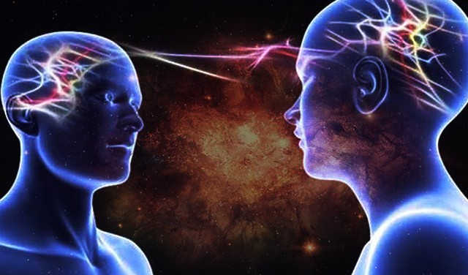
স্বাগতম

Slide 3
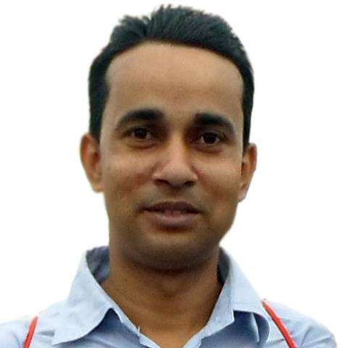
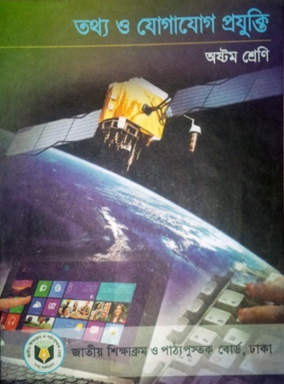
পাঠ পরিচিতি
তথ্য ও যোগাযোগ প্রযুক্তি
শ্রেণি: অষ্টম
অধ্যায়: প্রথম
পাঠ: ৩
শিক্ষক পরিচিতি
সৈয়দ মাহবুব হাসান আমিরী
ঢাকা রেসিডেনসিয়াল মডেল কলেজ
amiri.drmc@gmail.com
Mobile: 01914223355

Slide 4
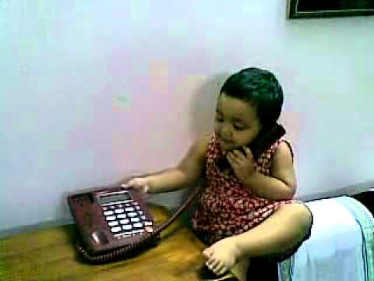
ছবি দেখি…
ছবিতে শিশুটি কি করছে?
মহিলাটি কী করছে?
Notes:
ছবিতে শিশুটি ও মহিলাটি কি করছে? ছাত্রদের প্রশ্নের জবাবের পর বলতে হবে মোবাইলের মাধ্যমে যোগাযোগ করছে। এরপর পাঠ ঘোষণা …

Slide 5
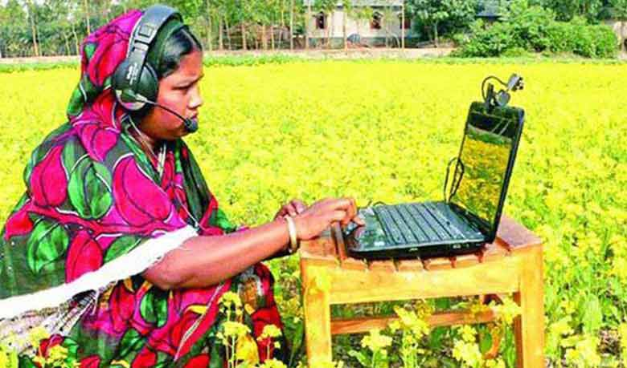
আজকের আলোচ্য বিষয়…
যোগাযোগ

Slide 6
শিখনফল
এই পাঠ শেষে শিক্ষার্থীরা…
যোগাযোগের মাধ্যম হিসেবে আইসিটি-র ভূমিকা ব্যাখ্যা করতে পারবে;
একমুখী যোগাযোগ বা ব্রডকাস্ট পদ্ধতি উদাহরণসহ ব্যাখ্যা করতে পারবে;
দ্বিমুখী যোগাযোগ পদ্ধতি উদাহরণসহ বর্ণনা করতে পারবে;
একই সাথে একমূখী ও দ্বিমুখী যোগাযোগের মাধ্যম হিসেবে আইসিটির সুবিধা বর্ণনা করতে পারবে;

Slide 7
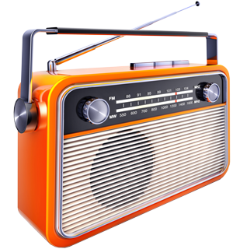
বাংলাদেশের মুক্তিযুদ্ধে আইসিটি-র ভূমিকা
১৯৭১ সালের ১৩ আগস্ট পঙ্কজ মল্লিক শুনেছিলেন, আঘাত হানার সংকেত
“আমি তোমায় যতো শুনিয়েছিলাম গান”
Notes:
অত:পর মুক্তিযুদ্ধারা জাহাজে মাইন লাগিয়ে ডুবিয়ে আঘাত হেনেছিল ১৯৭১ সালের ১৫ আগস্ট , তা বলা যেতে পারে …

Slide 8
একক কাজ
সেই গানটি কে, কত তারিখে গানটি রেডিওতে গেয়েছিল? এবং গানটির মূল প্রতিপাদ্য কী ছিল?
Notes:
গানটির মূল প্রতিপাদ্য বিষয় ছিল, হানাদার বাহিনীর উপর আঘাত হানা…

Slide 9
যোগাযোগ …
ইশারা
লিখা
যোগাযোগ হলো
যন্ত্র
বলা
এর মাধ্যমে তথ্য আদান-প্রদান করা
Notes:
ইশারা, লিখা, যন্ত্র, বলার মাধ্যমে তথ্য আদান-প্রদান করা হয়…

Slide 10
যোগাযোগের প্রকারভেদ…
যোগাযোগ
একমুখী
দুইমুখী
Notes:
যোগাযোগের প্রকারভেদ আলোচনা করা যেতে পারে..

Slide 11
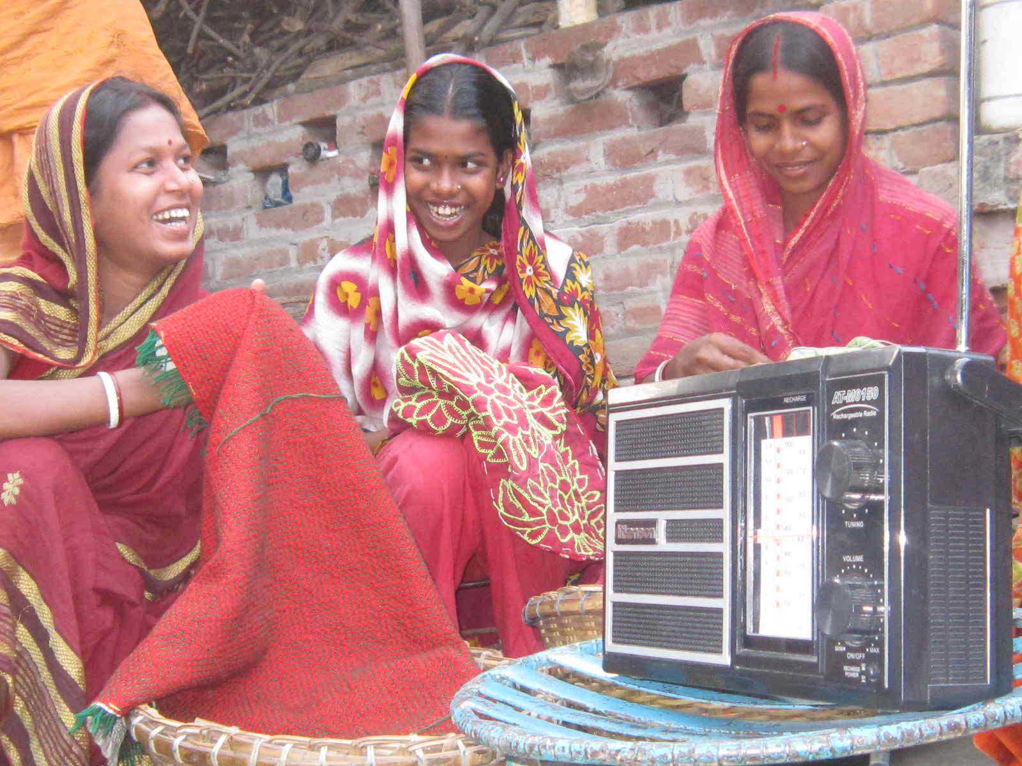
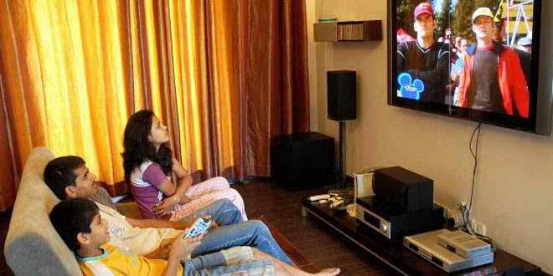
একমুখী যোগাযোগ বা ব্রডকাস্ট
রেডিও শুনা
টেলিভিশন দেখা
পত্রিকা পড়া
Notes:
ছবিগুলোর বর্ণনা শিক্ষার্থীদের কাছ থেকে শুণতে চেয়ে অত:পর একমুখী যোগাযোগ বা ব্রডকাস্ট সম্পর্কে বলা যেতে পারে…

Slide 12
জোড়ায় কাজ
প্রথমে শিক্ষার্থীরা জোড়ায় বিভক্ত হবে
তোমার বিদ্যালয়ের বার্ষিক ক্রীড়া প্রতিযোগিতার সংবাদ প্রচারে একমুখী যোগাযোগের কোন কোন মধ্যমসমূহ ব্যবহার করতে পার?

Slide 13
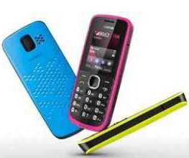
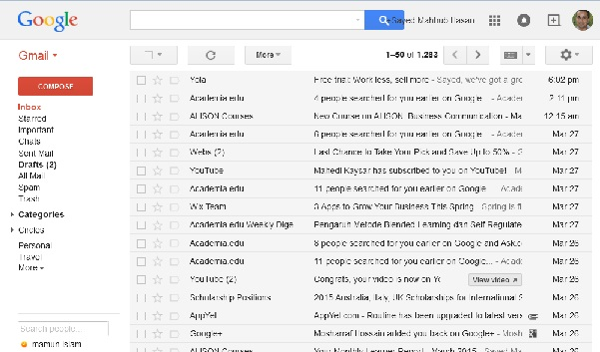
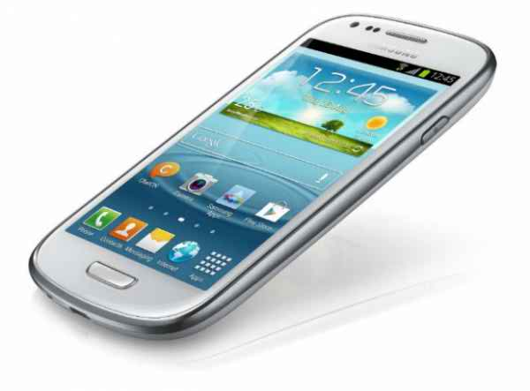
দ্বিমুখী যোগাযোগ
মোবাইল ফোন
ই-মেইল
Notes:
ছবি দেখিয়ে শিক্ষার্থীদের নিকট দ্বিমুখী যোগাযোগ, ই-মেইল এড্রেস, সামাজিক নেটওয়ার্ক ও ভার্চুয়াল জগৎ সম্পর্কে বরা যেতে পারে…

Slide 14
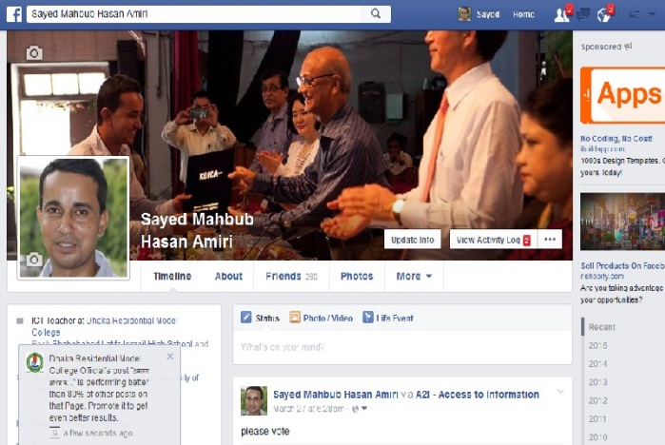
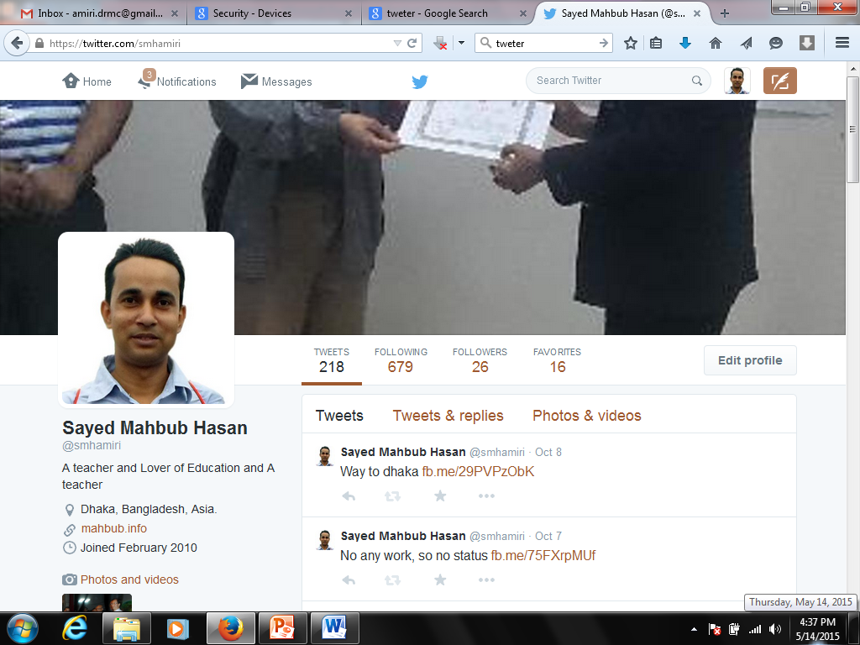
একইসাথে একমূখী ও দ্বিমুখী যোগাযোগ
সামাজিক যোগাযোগ নেটওয়ার্ক
Notes:
সামাজিক যোগাযোগের পজেটিভ সাইটসমূহ শিক্ষার্থীদের উল্লেখ করা যেতে পারে…

Slide 15
দলগত কাজ (বিতর্ক)
প্রথমে শিক্ষার্থীরা দু’টি দলে বিভক্ত হবে
পক্ষ দল
বিপক্ষ দল
বিতর্কের বিষয়:
সত্যিকারের খবরের কাগজ ও অনলাইন খবরের কাগজ অপেক্ষা উত্তম।
Notes:
বিতর্কের সময় বেশী নেয়া যাবে না, সবোর্চ্চ পাঁচ মিনিট…

Slide 16
মূল্যায়ণ
তুমি কীভাবে যোগাযোগের প্রকারভেদ করবে?
তুমি কী কী দ্বিমুখী যোগাযোগ করে থাক? কীভাবে কর? উপস্থাপন কর।

Slide 17
প্রশ্নোত্তর পর্ব
তোমাদের কোন প্রশ্ন থাকলে বলতে পারো

Slide 18
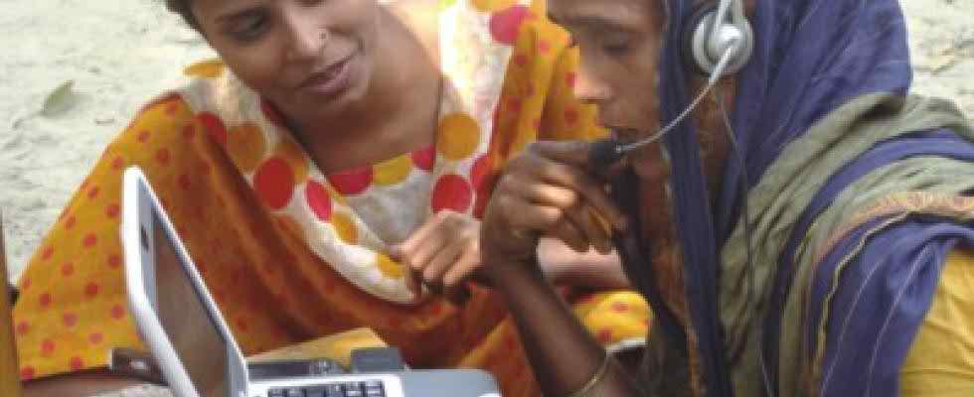
বাড়ির কাজ
তোমার পরিবারের সদস্যরা যোগাযোগের জন্য কী কী আইসিটি ব্যবহার করে? কীভাবে করে? এরমধ্যে কোনগুলো একমুখী এবং কোনগুলো দ্বিমুখী যোগাযোগ?

Slide 19
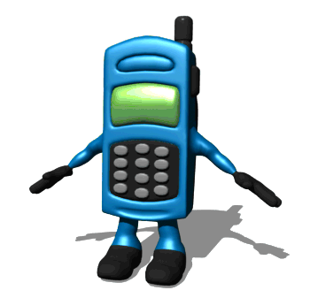
ধন্যবাদ

Slide 20
কৃতজ্ঞতা স্বীকার
শিক্ষা মন্ত্রণালয়, মাউশি, এনসিটিবি ও এটুআই-এর সংশ্লিষ্ট কর্মকর্তাবৃন্দ
এবং সুপারভাইজর হিসেবে যাঁদের নির্দেশনা, পরামর্শ ও তত্ত্বাবধানে এই মডেল কন্টেন্ট সমৃদ্ধ হয়েছে তারা হলেন-
জনাব মোঃ কবির হোসেন, সহকারী অধ্যাপক, টিটিসি, ঢাকা।
জনাব মোঃ আহসানুল আরেফিন চৌধুরী, শিক্ষা, সহকারী অধ্যাপক, টিটিসি, পাবনা।
জনাব মির্জা মোঃ দিদারুল আনাম, প্রভাষক, টিটিসি, ঢাকা।
জনাব মো. সাজ্জাদ হোসেন খান, প্রভাষক (শিক্ষা), টিটিসি, খুলনা

